Slide 1
XML Schema (XSD)
Introducción a XML

Slide 2
XML Schema: Introducción
Un archivo XML Schema:
Define los elementos que pueden aparecer en un documento
Define los atributos que pueden aparecer en un documento
Defines que elementos son elementos hijos en la jerarquía
Define el orden de los elementos hijos
Define la cantidad de elementos hijos
Define si un elemento es vacío (empty) o puede incluir texto
Define los tipos de datos para los elementos y los atributos
Define los valores por default y fijos para los elementos y los atributos

Slide 3
XML Schema: Introducción
XML Schemas son extensibles a futuras adiciones
XML Schemas son más ricos y poderosos que los DTDs
XML Schemas están escritos de acuerdo a la sintaxis XML
XML Schemas soportan tipos de datos
XML Schemas soportan namespaces

Slide 4
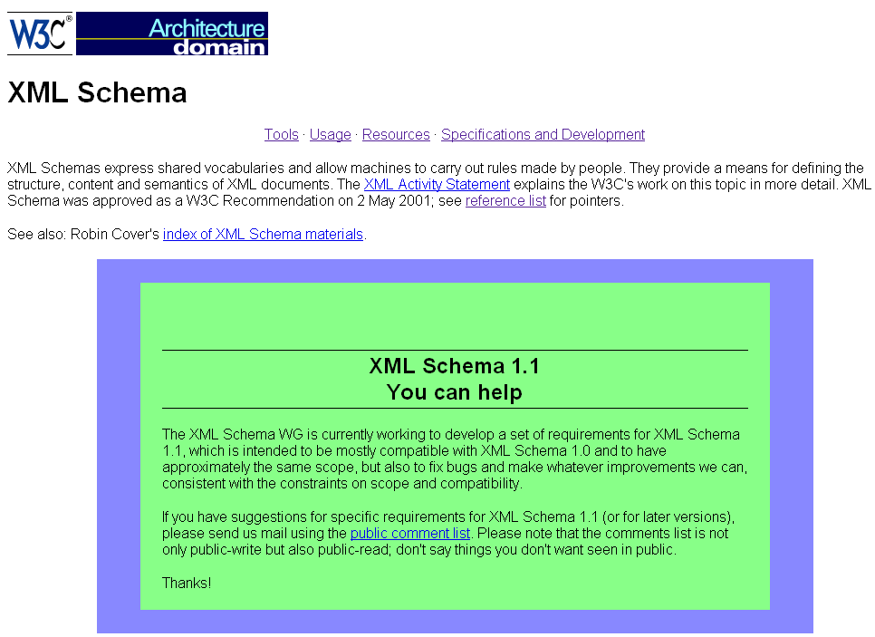
Esquema XML (XML Schema)
Soportado por W3C (http://www.w3.org/XML/Schema):
XML Schema was approved as a W3C Recommendation on 2 May 2001 and a second edition incorporating many errata was published on 28 October 2004

Slide 5
XML Schema: Introducción
Con el soporte de tipos de datos:
Es fácil describir el contenido del documento que es permisible
Es fácil validar si los datos son correctos
Es fácil trabajar con datos provenientes de una base de datos
Es fácil definir restricciones en los datos (facetas)
Es fácil definir patrones de datos (formato de los datos)
Es fácil convertir datos entre diferentes tipos

Slide 6
XML Schema: Introducción
Beneficios de que XML Schema se escriba en XML
No es necesario aprender un nuevo lenguaje
Se puede usar el mismo editor de XML
Se puede usar el mismo parser de XML para verificar la sintaxis de los archivos XML Schema
Se puede manipular cada esquema usando XML DOM
Se puede transformar el esquema con XSLT

Slide 7
XML Schema: Comunicación segura de datos
Suponga la siguiente fecha: "03-11-2004“
3 de Noviembre del 2004 o 11de Marzo de 2004?
Un elemento XML con el tipo de dato siguiente:
  <date type="date">2004-03-11</date>
Asegura el entendimiento del contenido entre aplicaciones, debido a que el tipo de dato XML conocido como “date” requiere el formato "YYYY-MM-DD".

Slide 8
De DTD a XML Schema
<?xml version="1.0"?>
<note>
<to>Tove</to>
<from>Jani</from>
<heading>Reminder</heading>
<body>To write Tove!</body>
</note>
<!ELEMENT note (to, from, heading, body)>
<!ELEMENT to (#PCDATA)>
<!ELEMENT from (#PCDATA)>
<!ELEMENT heading (#PCDATA)>
<!ELEMENT body (#PCDATA)>
<?xml version="1.0"?>
<xs:schema xmlns:xs="http://www.w3.org/2001/XMLSchema"
targetNamespace="http://www.mysite.com"
xmlns="http://www.mysite.com"
elementFormDefault="qualified">
<xs:element name="note">
<xs:complexType>
<xs:sequence>
<xs:element name="to" type="xs:string"/>
<xs:element name="from" type="xs:string"/>
<xs:element name="heading" type="xs:string"/>
<xs:element name="body" type="xs:string"/>
</xs:sequence>
</xs:complexType>
</xs:element>
</xs:schema>

Slide 9
Referencia al archivo de definición
<?xml version="1.0"?>
<!DOCTYPE note SYSTEM
"http://www.mysite.com/dtd/note.dtd">
<note>
<to>Tove</to>
<from>Jani</from>
<heading>Reminder</heading>
<body>Don't forget me this weekend!</body>
</note>
<?xml version="1.0"?>
<note
xmlns="http://www.mysite.com"
xmlns:xsi="http://www.w3.org/2001/XMLSchema-instance"
xsi:schemaLocation="http://www.mysite.com note.xsd">
<to>Tove</to>
<from>Jani</from>
<heading>Reminder</heading>
<body>Don't forget me this weekend!</body>
</note>

Slide 10
Declaración en el esquema
Prefijo
Elementos y tipos del esquema vienen de www.w3.org/...
Elementos definidos (to, from, …) vienen de www.mysite.com
<?xml version="1.0"?>
<xs:schema xmlns:xs="http://www.w3.org/2001/XMLSchema"
targetNamespace="http://www.mysite.com"
xmlns="http://www.mysite.com"
elementFormDefault="qualified">
...
...
</xs:schema>
Namespace por default
Elemento raíz
Namespace qualified

Slide 11
Referencia al XML Schema
Los elementos usados están declarados en este namespace
<?xml version="1.0"?>
<note
xmlns="http://www.mysite.com"
xmlns:xsi="http://www.w3.org/2001/XMLSchema-instance"
xsi:schemaLocation="http://www.mysite.com note.xsd">
<to>Tove</to>
<from>Jani</from>
<heading>Reminder</heading>
<body>Don't forget me this weekend!</body>
</note>
Namespace de la instancia del XML Schema
Namespace
Nombre y ubicación del XML Schema

Slide 12
Elementos simples
No puede contener otros elementos o atributos
Puede contener únicamente “texto”
  Tipos incluidos en la definición XML Schema (boolean, string, date, etc.), o
  Un tipo personalizado que el usuario puede definir

Slide 13
Sintaxis de los elementos simples
<xs:element name="xxx" type="yyy"/>
Tipos más comunes:
  xs:string
  xs:decimal
  xs:integer
  xs:boolean
  xs:date
  xs:time

Slide 14
Elementos simples: Ejemplo
<lastname>Aguilar</lastname>
<age>36</age>
<dateborn>1970-03-27</dateborn>
<xs:element name="lastname" type="xs:string"/>
<xs:element name="age" type="xs:integer"/>
<xs:element name="dateborn" type="xs:date"/>
Definición

Slide 15
Valores default y fijo
<xs:element name="color" type="xs:string" default="red"/>
<xs:element name="color" type="xs:string" fixed="red"/>
<xs:element name="lastname" type="xs:string"/>
<xs:element name="age" type="xs:integer"/>
<xs:element name="dateborn" type="xs:date"/>
Definición

Slide 16
Sintaxis de los Atributos
<xs:attribute name="xxx" type="yyy"/>
Tipos más comunes:
  xs:string
  xs:decimal
  xs:integer
  xs:boolean
  xs:date
  xs:time

Slide 17
Atributos: Ejemplo
Uso:
<lastname lang="EN">Smith</lastname>
Definición:
<xs:attribute name="lang" type="xs:string"/>
<xs:attribute name="lang" type="xs:string" default="EN"/>
<xs:attribute name="lang" type="xs:string" fixed="EN"/>
<xs:attribute name="lang" type="xs:string" use="required"/>
Default, fixed, optional/required

Slide 18
XSD: Restricciones o facetas
Las restricciones son usadas para definir valores aceptables para los elementos o atributos XML. Estas restricciones se llaman facetas.
Restringiendo valores:
<xs:element name="age">
<xs:simpleType>
<xs:restriction base="xs:integer">
<xs:minInclusive value="0"/>
<xs:maxInclusive value="120"/>
</xs:restriction>
</xs:simpleType>
</xs:element>

Slide 19
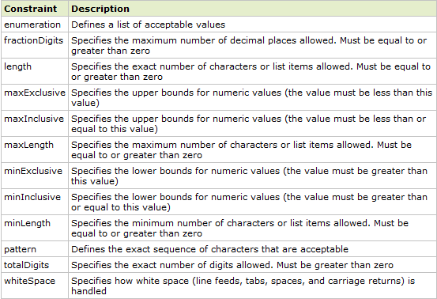
XSD: Restricciones en los tipos de datos

Slide 20
XSD: Restricciones en un conjunto de valores
<xs:element name="car">
<xs:simpleType>
<xs:restriction base="xs:string">
<xs:enumeration value="Audi"/>
<xs:enumeration value="Golf"/>
<xs:enumeration value="BMW"/>
</xs:restriction>
</xs:simpleType>
</xs:element>
<xs:element name="car" type="carType"/>
<xs:simpleType name="carType">
<xs:restriction base="xs:string">
<xs:enumeration value="Audi"/>
<xs:enumeration value="Golf"/>
<xs:enumeration value="BMW"/>
</xs:restriction>
</xs:simpleType>

Slide 21
XSD: Restricciones en una serie de valores
<xs:element name="letter">
<xs:simpleType>
<xs:restriction base="xs:string">
<xs:pattern value="[a-z]"/>
</xs:restriction>
</xs:simpleType>
</xs:element>
Cualquier letra minúscula de la a a la z
<xs:element name="initials">
<xs:simpleType>
<xs:restriction base="xs:string">
<xs:pattern value="[A-Z][A-Z][A-Z]"/>
</xs:restriction>
</xs:simpleType>
</xs:element>
Tres letras mayúsculas de la A a la Z

Slide 22
XSD: Restricciones en una serie de valores
<xs:element name="initials">
<xs:simpleType>
<xs:restriction base="xs:string">
<xs:pattern value="[a-zA-Z][a-zA-Z][a-zA-Z]"/>
</xs:restriction>
</xs:simpleType>
</xs:element>
Tres letras o minúsculas o mayúsculas de la a a la z
<xs:element name="choice">
<xs:simpleType>
<xs:restriction base="xs:string">
<xs:pattern value="[xyz]"/>
</xs:restriction>
</xs:simpleType>
</xs:element>
Una de las siguientes letras: x,y o z.

Slide 23
XSD: Restricciones en una serie de valores
<xs:element name="prodid">
<xs:simpleType>
<xs:restriction base="xs:integer">
<xs:pattern value="[0-9][0-9][0-9][0-9][0-9]"/>
</xs:restriction>
</xs:simpleType>
</xs:element>
Cinco dígitos y cada dígito es un número del 0 al 9
<xs:element name="letter">
<xs:simpleType>
<xs:restriction base="xs:string">
<xs:pattern value="([a-z])*"/>
</xs:restriction>
</xs:simpleType>
</xs:element>
0 o más ocurrencias de letras minúsculas de la a a la z.

Slide 24
XSD: Restricciones en una serie de valores
<xs:element name="letter">
<xs:simpleType>
<xs:restriction base="xs:string">
<xs:pattern value="([a-z][A-Z])+"/>
</xs:restriction>
</xs:simpleType>
</xs:element>
Uno o más pares de letras. Cada par está formado por una minúscula seguido de una mayúscula
<xs:element name="gender">
<xs:simpleType>
<xs:restriction base="xs:string">
<xs:pattern value="male|female"/>
</xs:restriction>
</xs:simpleType>
</xs:element>
O male o famale

Slide 25
XSD: Restricciones en una serie de valores
<xs:element name="password">
<xs:simpleType>
<xs:restriction base="xs:string">
<xs:pattern value="[a-zA-Z]{8}"/>
</xs:restriction>
</xs:simpleType>
</xs:element>
8 caracteres: mayúsculas o minúsculas de la a a la z.
<xs:element name="password">
<xs:simpleType>
<xs:restriction base="xs:string">
<xs:pattern value="[a-zA-Z0-9]{8}"/>
</xs:restriction>
</xs:simpleType>
</xs:element>
8 caracteres: mayúsculas o minúsculas de la a a la z o dígitos del 0 al 9.

Slide 26
XSD: Restricciones sobre los caracteres de espacio
<xs:element name="address">
<xs:simpleType>
<xs:restriction base="xs:string">
<xs:whiteSpace value="preserve"/>
</xs:restriction>
</xs:simpleType>
</xs:element>
El procesador de XML mantendrá los caracteres de espacios en blanco tal y como aparecen
<xs:element name="address">
<xs:simpleType>
<xs:restriction base="xs:string">
<xs:whiteSpace value="replace"/>
</xs:restriction>
</xs:simpleType>
</xs:element>
El procesador de XML sustituirá cualquier carácter de espacio en blanco(line feeds, tabs, spaces, and carriage returns) por un espacio

Slide 27
XSD: Restricciones sobre los caracteres de espacio
<xs:element name="address">
<xs:simpleType>
<xs:restriction base="xs:string">
<xs:whiteSpace value="collapse"/>
</xs:restriction>
</xs:simpleType>
</xs:element>
El procesador XML removerá los espacios en blanco redundantes (saltos de línea, tabuladores, espacios son reemplazados con espacios; espacios en blanco antes y después de cada línea son removidos; múltiples espacios en blanco son reducidos a un solo espacio en blanco)

Slide 28
XSD: Restricciones sobre la longitud
<xs:element name="password">
<xs:simpleType>
<xs:restriction base="xs:string">
<xs:length value="8"/>
</xs:restriction>
</xs:simpleType>
</xs:element>
Password contendrá 8 caracteres exactamente.
<xs:element name="password">
<xs:simpleType>
<xs:restriction base="xs:string">
<xs:minLength value="5"/>
<xs:maxLength value="8"/>
</xs:restriction>
</xs:simpleType>
</xs:element>
Password tendrá una longitud mínima de 5 y máxima de 8

Slide 29
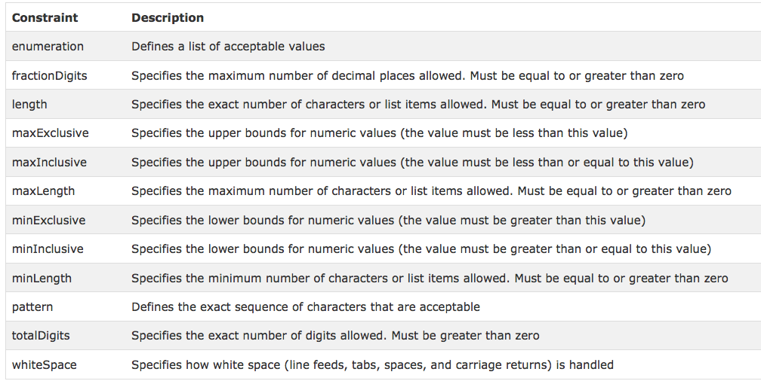
Restricciones para tipos de datos

Slide 30
XSD: Elementos complejos
Un elemento complejo es un elemento XML que contiene otros elementos y/o atributos.
Existen cuatro tipos de elementos complejos:
  Elementos vacíos
  Elementos que contienen solamente otros elementos
  Elementos que contienen solamente texto
  Elementos que contienen tanto otros elementos como texto

Slide 31
XSD: Tipos de elementos complejos
<product pid="1345"/>
<product pid="1345"/>
<employee>
<firstname>John</firstname>
<lastname>Smith</lastname>
</employee>
<food type="dessert">Ice cream</food>
<description>
It happened on <date lang="norwegian">03.03.99</date> ....
</description>

Slide 32
XSD: Definición de un elemento complejo
<employee>
<firstname>John</firstname>
<lastname>Smith</lastname>
</employee>
<xs:element name="employee">
<xs:complexType>
<xs:sequence>
<xs:element name="firstname" type="xs:string"/>
<xs:element name="lastname" type="xs:string"/>
</xs:sequence>
</xs:complexType>
</xs:element>
Definición

Slide 33
XSD: Definición de un elemento complejo
<employee>
<firstname>John</firstname>
<lastname>Smith</lastname>
</employee>
<xs:element name="employee" type="personinfo"/>
<xs:complexType name="personinfo">
<xs:sequence>
<xs:element name="firstname" type="xs:string"/>
<xs:element name="lastname" type="xs:string"/>
</xs:sequence>
</xs:complexType>
Definición

Slide 34
XSD: Definición de un elemento complejo
<xs:element name="employee" type="fullpersoninfo"/>
<xs:complexType name="personinfo">
<xs:sequence>
<xs:element name="firstname" type="xs:string"/>
<xs:element name="lastname" type="xs:string"/>
</xs:sequence>
</xs:complexType>
<xs:complexType name="fullpersoninfo">
<xs:complexContent>
<xs:extension base="personinfo">
<xs:sequence>
<xs:element name="address" type="xs:string"/>
<xs:element name="city" type="xs:string"/>
<xs:element name="country" type="xs:string"/>
</xs:sequence>
</xs:extension>
</xs:complexContent>
</xs:complexType>
Definición

Slide 35
XSD: Definición de un elemento complejo
<employee>
<firstname>John</firstname>
<lastname>Smith</lastname>
</employee>
<xs:element name="employee">
<xs:complexType>
<xs:sequence>
<xs:element name="firstname" type="xs:string"/>
<xs:element name="lastname" type="xs:string"/>
</xs:sequence>
</xs:complexType>
</xs:element>
Definición

Slide 36
XSD: Elementos complejos vacíos
<product prodid="1345" />
<xs:element name="product">
<xs:complexType>
<xs:complexContent>
<xs:restriction base="xs:integer">
<xs:attribute name="prodid" type="xs:positiveInteger"/>
</xs:restriction>
</xs:complexContent>
</xs:complexType>
</xs:element>
Definición
<xs:element name="product">
<xs:complexType>
<xs:attribute name="prodid" type="xs:positiveInteger"/>
</xs:complexType>
</xs:element>
<xs:element name="product" type="prodtype"/>
<xs:complexType name="prodtype">
<xs:attribute name="prodid" type="xs:positiveInteger"/>
</xs:complexType>

Slide 37
XSD: Elementos complejos que contienen solamente elementos
<person>
<firstname>John</firstname>
<lastname>Smith</lastname>
</person>
<xs:element name="person">
<xs:complexType>
<xs:sequence>
<xs:element name="firstname" type="xs:string"/>
<xs:element name="lastname" type="xs:string"/>
</xs:sequence>
</xs:complexType>
</xs:element>
Definición
<xs:element name="person" type="persontype"/>
<xs:complexType name="persontype">
<xs:sequence>
<xs:element name="firstname" type="xs:string"/>
<xs:element name="lastname" type="xs:string"/>
</xs:sequence>
</xs:complexType>

Slide 38
XSD: Elementos complejos con contenido textual y atributos
<textarea name= “textarea” cols=”10” rows=”5>
Introduzca aquí sus comentarios
</textarea>
<xs:element name="textarea">
<xs:complexType>
<xs:simpleContent>(1)
<xs:extension base=”xs:string”>
<xs:attribute name=”name” type=”xs:string”>
<xs:attribute name=”cols” type=”xs:positiveInteger”>
<xs:attribute name=”rows type=”xs:positiveInteger/>
</xs:extension>
</xs:simpleContent>
<xs:complexType>
(1): <xs:simpleContent> especifica que no tiene elementos descendientes
<xs:ComplexContent>:el elemento declarado tiene elementos descendientes. Puede o no tener contenido textual.
Definición

Slide 39
XSD: Elementos complejos con atributos y elementos descendentes
<table border=”1”>
<tr>
<td>Primera Celda</td>
...
</tr>....
</table>
<xs:element name="table">
<xs:complexType>
<xs:sequence>
<xs:element ref=”tr” maxOcurrs=”unbounded”/>
</xs:sequence>
<xs:attribute name=”border” type=”xs:string”/>
<xs:complexType>
</xs:element>
<xs:element name=”tr”>
<xs:complexType>
<xs:sequence>
<xs:element name=”td” type=”xs:string”/>
</xs:sequence>
</xs:complexType>
</xs:element>

Slide 40
XSD: Elementos complejos mixtos
<letter>
Dear Mr.<name>John Smith</name>.
Your order <orderid>1032</orderid>
will be shipped on <shipdate>2001-07-13</shipdate>.
</letter>
Hace posible que los datos de tipo caracter aparezcan entre los elementos hijo de “letter”
<xs:element name="letter">
<xs:complexType mixed="true">
<xs:sequence>
<xs:element name="name" type="xs:string"/>
<xs:element name="orderid" type="xs:positiveInteger"/>
<xs:element name="shipdate" type="xs:date"/>
</xs:sequence>
</xs:complexType>
</xs:element>
Definición

Slide 41
XSD: Elementos complejos mixtos
<letter>
Dear Mr.<name>John Smith</name>.
Your order <orderid>1032</orderid>
will be shipped on <shipdate>2001-07-13</shipdate>.
</letter>
<xs:element name="letter" type="lettertype"/>
<xs:complexType name="lettertype" mixed="true">
<xs:sequence>
<xs:element name="name" type="xs:string"/>
<xs:element name="orderid" type="xs:positiveInteger"/>
<xs:element name="shipdate" type="xs:date"/>
</xs:sequence>
</xs:complexType>
Definición

Slide 42
XSD: Indicadores
Existen siete tipos de indicadores:
Indicadores de orden:
  All
  Choice
  Sequence
Indicadores de occurrencia:
  maxOccurs
  minOccurs
Indicadores de grupo:
  Group name
  attributeGroup name

Slide 43
Indicadores de orden: ALL
Especifica que los elementos hijo pueden aparecer en cualquier orden, y que cada elemento hijo puede ocurrir solamente una vez.
<xs:element name="person">
<xs:complexType>
<xs:all>
<xs:element name="firstname" type="xs:string"/>
<xs:element name="lastname" type="xs:string"/>
</xs:all>
</xs:complexType>
</xs:element>

Slide 44
Indicadores de orden: CHOICE
Especifica que los elementos hijo puede aparecer (uno o el otro).
<xs:element name="person">
<xs:complexType>
<xs:choice>
<xs:element name="employee" type="employee"/>
<xs:element name="member" type="member"/>
</xs:choice>
</xs:complexType>
</xs:element>

Slide 45
Indicadores de orden: SEQUENCE
Especifica que los elementos hijo deben aparecer en estricta secuencia, tal y como se han definido.
<xs:element name="person">
<xs:complexType>
<xs:sequence>
<xs:element name="firstname" type="xs:string"/>
<xs:element name="lastname" type="xs:string"/>
</xs:sequence>
</xs:complexType>
</xs:element>

Slide 46
Indicadores de ocurrencia
Indicadores maxOccurs y minOccurs (número de veces que un elemento hijo puede ocurrir)
<xs:element name="person">
<xs:complexType>
<xs:sequence>
<xs:element name="full_name" type="xs:string"/>
<xs:element name="child_name" type="xs:string“
maxOccurs="10"/>
</xs:sequence>
</xs:complexType>
</xs:element>
<xs:element name="person">
<xs:complexType>
<xs:sequence>
<xs:element name="full_name" type="xs:string"/>
<xs:element name="child_name" type="xs:string"
maxOccurs="10" minOccurs="0"/>
</xs:sequence>
</xs:complexType>
</xs:element>
maxOccurs="unbounded"

Slide 47
XSD: Práctica 8
(Escribir archivo XSD para Familia.xml)
<?xml version="1.0" encoding="ISO-8859-1"?>
<persons xmlns:xsi="http://www.w3.org/2001/XMLSchema-instance"
xsi:noNamespaceSchemaLocation="family.xsd">
<person>
<full_name>Hege Refsnes</full_name>
<child_name>Cecilie</child_name>
</person>
<person>
<full_name>Tove Refsnes</full_name>
<child_name>Hege</child_name>
<child_name>Stale</child_name>
<child_name>Jim</child_name>
<child_name>Borge</child_name>
</person>
<person>
<full_name>Stale Refsnes</full_name>
</person>
</persons>

Slide 48
XSD: Respuesta a Práctica 8
(Archivo Familia.xsd para Familia.xml)
<?xml version="1.0" encoding="ISO-8859-1"?>
<xs:schema xmlns:xs="http://www.w3.org/2001/XMLSchema"
elementFormDefault="qualified">
<xs:element name="persons">
<xs:complexType>
<xs:sequence>
<xs:element name="person" maxOccurs="unbounded">
<xs:complexType>
<xs:sequence>
<xs:element name="full_name" type="xs:string"/>
<xs:element name="child_name" type="xs:string"
minOccurs="0" maxOccurs=“unbounded"/>
</xs:sequence>
</xs:complexType>
</xs:element>
</xs:sequence>
</xs:complexType>
</xs:element>
</xs:schema>

Slide 49
XSD: Indicadores de grupo
Grupos de elementos (Se debe usar ALL, CHOICE o SEQUENCE)
<xs:group name="groupname">
...
</xs:group>
<xs:group name="persongroup">
<xs:sequence>
<xs:element name="firstname" type="xs:string"/>
<xs:element name="lastname" type="xs:string"/>
<xs:element name="birthday" type="xs:date"/>
</xs:sequence>
</xs:group>
<xs:element name="person" type="personinfo"/>
<xs:complexType name="personinfo">
<xs:sequence>
<xs:group ref="persongroup"/>
<xs:element name="country" type="xs:string"/>
</xs:sequence>
</xs:complexType>

Slide 50
XSD: Definiciones extensibles
Motivación
<xs:element name="person">
<xs:complexType>
<xs:sequence>
<xs:element name="firstname" type="xs:string"/>
<xs:element name="lastname" type="xs:string"/>
</xs:sequence>
</xs:complexType>
</xs:element>
<?xml version="1.0" encoding="ISO-8859-1"?>
<persons xmlns="http://www.microsoft.com"
xmlns:xsi="http://www.w3.org/2001/XMLSchema-instance"
xsi:SchemaLocation="http://www.microsoft.com family.xsd">
<person>
<firstname>Hege</firstname>
<lastname>Refsnes</lastname>
<children>
<childname>Cecilie</childname>
</children>
</person>
<person>
<firstname>Stale</firstname>
<lastname>Refsnes</lastname>
</person>
</persons>

Slide 51
XSD: Definiciones extensibles
<any>
<xs:element name="person">
<xs:complexType>
<xs:sequence>
<xs:element name="firstname" type="xs:string"/>
<xs:element name="lastname" type="xs:string"/>
<xs:any minOccurs="0"/>
</xs:sequence>
</xs:complexType>
</xs:element>
<?xml version="1.0" encoding="ISO-8859-1"?>
<xs:schema xmlns:xs="http://www.w3.org/2001/XMLSchema"
targetNamespace="http://www.mysite.com"
xmlns="http://www.mysite.com"
elementFormDefault="qualified">
<xs:element name="children">
<xs:complexType>
<xs:sequence>
<xs:element name="childname" type="xs:string"
maxOccurs="unbounded"/>
</xs:sequence>
</xs:complexType>
</xs:element>
</xs:schema>

Slide 52
XSD: Definiciones extensibles
<any>
<?xml version="1.0" encoding="ISO-8859-1"?>
<persons xmlns="http://www.microsoft.com"
xmlns:xsi="http://www.w3.org/2001/XMLSchema-instance"
xsi:SchemaLocation="http://www.microsoft.com family.xsd
http://www.mysite.com children.xsd">
<person>
<firstname>Hege</firstname>
<lastname>Refsnes</lastname>
<children>
<childname>Cecilie</childname>
</children>
</person>
<person>
<firstname>Stale</firstname>
<lastname>Refsnes</lastname>
</person>
</persons>

Slide 53
XSD: Definiciones extensibles
Motivación
<xs:element name="person">
<xs:complexType>
<xs:sequence>
<xs:element name="firstname" type="xs:string"/>
<xs:element name="lastname" type="xs:string"/>
</xs:sequence>
</xs:complexType>
</xs:element>
<?xml version="1.0" encoding="ISO-8859-1"?>
<persons xmlns="http://www.microsoft.com"
xmlns:xsi="http://www.w3.org/2001/XMLSchema-instance"
xsi:SchemaLocation="http://www.microsoft.com family.xsd">
<person gender="female">
<firstname>Hege</firstname>
<lastname>Refsnes</lastname>
</person>
<person gender="male">
<firstname>Stale</firstname>
<lastname>Refsnes</lastname>
</person>
</persons>

Slide 54
XSD: Definiciones extensibles
<anyAttribute>
<xs:element name="person">
<xs:complexType>
<xs:sequence>
<xs:element name="firstname" type="xs:string"/>
<xs:element name="lastname" type="xs:string"/>
</xs:sequence>
<xs:anyAttribute/>
</xs:complexType>
</xs:element>
<?xml version="1.0" encoding="ISO-8859-1"?>
<xs:schema xmlns:xs="http://www.w3.org/2001/XMLSchema"
targetNamespace="http://www. mysite.com"
xmlns="http://www.mysite.com"
elementFormDefault="qualified">
<xs:attribute name="gender">
<xs:simpleType>
<xs:restriction base="xs:string">
<xs:pattern value="male|female"/>
</xs:restriction>
</xs:simpleType>
</xs:attribute>
</xs:schema>

Slide 55
XSD: Definiciones extensibles
<anyAttribute>
<?xml version="1.0" encoding="ISO-8859-1"?>
<persons xmlns="http://www.microsoft.com"
xmlns:xsi="http://www.w3.org/2001/XMLSchema-instance"
xsi:SchemaLocation="http://www.microsoft.com family.xsd
http://www.mysite.com attribute.xsd">
<person gender="female">
<firstname>Hege</firstname>
<lastname>Refsnes</lastname>
</person>
<person gender="male">
<firstname>Stale</firstname>
<lastname>Refsnes</lastname>
</person>
</persons>

Slide 56
XSD: Manejando idiomas
(Bloqueando la sustitución de elementos)
<xs:element name="name" type="xs:string" block="substitution"/>
<xs:element name="nombre" substitutionGroup="name"/>
<xs:complexType name="custinfo">
<xs:sequence>
<xs:element ref="name"/>
</xs:sequence>
</xs:complexType>
<xs:element name="customer" type="custinfo" block="substitution"/>
<xs:element name=“nombre" substitutionGroup="customer"/>
<customer>
<name>John Smith</name>
</customer>
<cliente>
<nombre>John Smith</nombre>
</cliente>

Slide 57
XSD: Sustitución de elementos
El uso correcto de substitutionGroup:
El tipo de los elementos sustituibles debe ser el mismo o derivado del tipo del elemento principal. Si el tipo del elemento sustituible es el mismo que el tipo del elemento principal, entonces no es necesario especificar el tipo del elemento sustituible.
Todos los elementos en substitutionGroup (el elemento principal y los elementos sustituibles) debe ser declarados como elementos globales, de otro modo no funcionara!
Que son los elementos globales?
Los elementos globales son aquellos que son hijos inmediatos del elemento del "schema"!
Los elementos locales son aquellos que se encuentran anidados dentro de otros elementos.

Slide 58
XSD: Práctica 9
(Despacho de órdenes)
<?xml version="1.0" encoding="ISO-8859-1"?>
<shiporder orderid="889923"
xmlns:xsi="http://www.w3.org/2001/XMLSchema-instance"
xsi:noNamespaceSchemaLocation="shiporder.xsd">
<orderperson>John Smith</orderperson>
<shipto>
<name>Ola Nordmann</name>
<address>Langgt 23</address>
<city>4000 Stavanger</city>
<country>Norway</country>
</shipto>
<item>
<title>Empire Burlesque</title>
<note>Special Edition</note>
<quantity>1</quantity>
<price>10.90</price>
</item>
<item>
<title>Hide your heart</title>
<quantity>1</quantity>
<price>9.90</price>
</item>
</shiporder>

Slide 59
XSD: Respuesta a Práctica 9
<?xml version="1.0" encoding="ISO-8859-1" ?>
<xs:schema xmlns:xs="http://www.w3.org/2001/XMLSchema">
<xs:element name="shiporder">
<xs:complexType>
<xs:sequence>
<xs:element name="orderperson" type="xs:string"/>
<xs:element name="shipto">
<xs:complexType>
<xs:sequence>
<xs:element name="name" type="xs:string"/>
<xs:element name="address" type="xs:string"/>
<xs:element name="city" type="xs:string"/>
<xs:element name="country" type="xs:string"/>
</xs:sequence>
</xs:complexType>
</xs:element>
<xs:element name="item" maxOccurs="unbounded">
<xs:complexType>
<xs:sequence>
<xs:element name="title" type="xs:string"/>
<xs:element name="note" type="xs:string" minOccurs="0"/>
<xs:element name="quantity" type="xs:positiveInteger"/>
<xs:element name="price" type="xs:decimal"/>
</xs:sequence>
</xs:complexType>
</xs:element>
</xs:sequence>
<xs:attribute name="orderid" type="xs:string" use="required"/>
</xs:complexType>
</xs:element>
</xs:schema>

Slide 60
XSD: Respuesta alternativa a Práctica 9
<?xml version="1.0" encoding="ISO-8859-1" ?>
<xs:schema xmlns:xs="http://www.w3.org/2001/XMLSchema">
<!-- definition of simple elements -->
<xs:element name="orderperson" type="xs:string"/>
<xs:element name="name" type="xs:string"/>
<xs:element name="address" type="xs:string"/>
<xs:element name="city" type="xs:string"/>
<xs:element name="country" type="xs:string"/>
<xs:element name="title" type="xs:string"/>
<xs:element name="note" type="xs:string"/>
<xs:element name="quantity" type="xs:positiveInteger"/>
<xs:element name="price" type="xs:decimal"/>
<!-- definition of attributes -->
<xs:attribute name="orderid" type="xs:string"/>
<!-- definition of complex elements -->
<xs:element name="shipto">
<xs:complexType>
<xs:sequence>
<xs:element ref="name"/>
<xs:element ref="address"/>
<xs:element ref="city"/>
<xs:element ref="country"/>
</xs:sequence>
</xs:complexType>
</xs:element>
<xs:element name="item">
<xs:complexType>
<xs:sequence>
<xs:element ref="title"/>
<xs:element ref="note" minOccurs="0"/>
<xs:element ref="quantity"/>
<xs:element ref="price"/>
</xs:sequence>
</xs:complexType>
</xs:element>
<xs:element name="shiporder">
<xs:complexType>
<xs:sequence>
<xs:element ref="orderperson"/>
<xs:element ref="shipto"/>
<xs:element ref="item" maxOccurs="unbounded"/>
</xs:sequence>
<xs:attribute ref="orderid" use="required"/>
</xs:complexType>
</xs:element>
</xs:schema>

Slide 61
XSD: Respuesta alternativa a Práctica 9
<?xml version="1.0" encoding="ISO-8859-1" ?>
<xs:schema xmlns:xs="http://www.w3.org/2001/XMLSchema">
<xs:simpleType name="stringtype">
<xs:restriction base="xs:string"/>
</xs:simpleType>
<xs:simpleType name="inttype">
<xs:restriction base="xs:positiveInteger"/>
</xs:simpleType>
<xs:simpleType name="dectype">
<xs:restriction base="xs:decimal"/>
</xs:simpleType>
<xs:simpleType name="orderidtype">
<xs:restriction base="xs:string">
<xs:pattern value="[0-9]{6}"/>
</xs:restriction>
</xs:simpleType>
<xs:complexType name="shiptotype">
<xs:sequence>
<xs:element name="name" type="stringtype"/>
<xs:element name="address" type="stringtype"/>
<xs:element name="city" type="stringtype"/>
<xs:element name="country" type="stringtype"/>
</xs:sequence>
</xs:complexType>
<xs:complexType name="itemtype">
<xs:sequence>
<xs:element name="title" type="stringtype"/>
<xs:element name="note" type="stringtype" minOccurs="0"/>
<xs:element name="quantity" type="inttype"/>
<xs:element name="price" type="dectype"/>
</xs:sequence>
</xs:complexType>
<xs:complexType name="shipordertype">
<xs:sequence>
<xs:element name="orderperson" type="stringtype"/>
<xs:element name="shipto" type="shiptotype"/>
<xs:element name="item" maxOccurs="unbounded" type="itemtype"/>
</xs:sequence>
<xs:attribute name="orderid" type="orderidtype" use="required"/>
</xs:complexType>
<xs:element name="shiporder" type="shipordertype"/>
</xs:schema>

Slide 62
XSD: Tipos de datos
(String)
Tipos de datos usados para valores que contienen cadenas de caracteres.
Definición:
  <xs:element name="customer" type="xs:string"/>
Uso:
  <customer>John Smith</customer>
  <customer> John Smith </customer>

Slide 63
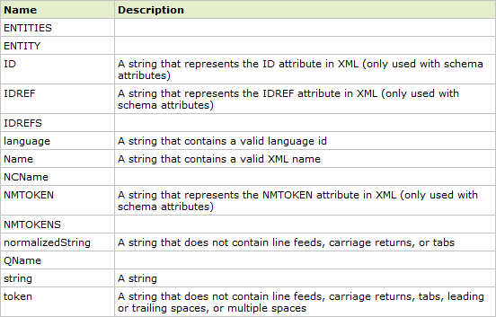
XSD: Tipos de datos
(Derivados de String)

Slide 64
XSD: Tipos de datos
(NormalizedString)
Contienes caracteres, pero el procesador XML removerá los saltos de línea, avances de carro y tabuladores (sustitución con espacios).
Definición:
  <xs:element name="customer" type="xs:normalizedString"/>
Uso:
  <customer>John Smith</customer>
  <customer> John Smith </customer>

Slide 65
XSD: Tipos de datos
(Token)
Contienes caracteres, pero el procesador XML removerá los saltos de línea, avances de carro, tabuladores y múltiples espacios (sustitución con espacios). Adicionalmente, remueve los espacios al inicio y final de cada línea.
Definición:
  <xs:element name="customer" type="xs:token"/>
Uso:
  <customer>John Smith</customer>
  <customer> John Smith </customer>

Slide 66
XSD: Tipos de datos
(Restricciones sobre String)
Las restricciones que pueden ser usadas con los tipos de datos String son las siguientes:
  enumeration
  length
  maxLength
  minLength
  pattern (NMTOKENS, IDREFS, and ENTITIES cannot use this constraint)
  whiteSpace

Slide 67
XSD: Tipos de datos
(Date)
El tipo de dato Date especifica una fecha y debe ser especificado de la siguiente manera “YYYY-MM-DD“, donde:
  YYYY indica el año
  MM indica el mes
  DD indica el día
Definición:
  <xs:element name="start" type="xs:date"/>
Uso:
  <start>2002-09-24</start>
Zona:
  <start>2002-09-24Z</start>
  <start>2002-09-24-06:00</start>
  <start>2002-09-24+06:00</start>

Slide 68
XSD: Tipos de datos
(Time)
El tipo de dato Time especifica una hora y debe ser especificado de la siguiente manera “hh:mm:ss“, donde:
  hh indica la hora
  mm indica el minuto
  ss indica el segundo
Definición:
  <xs:element name="start" type="xs:time"/>
Uso:
  <start>09:00:00</start>
  <start>09:30:10.5</start>
Zona:
  <start>09:30:10Z</start>
  <start>09:30:10-06:00</start>
  <start>09:30:10+06:00</start>

Slide 69
XSD: Tipos de datos
(DateTime)
El tipo de dato DateTime especifica una fecha con una determinada hora y debe ser especificado de la siguiente manera “YYYY-DD-MMThh:mm:ss“, donde:
  YYYY indica el año
  MM indica el mes
  DD indica el día
  T indica el inicio de la sección hora requerida
  hh indica la hora
  mm indica el minuto
  ss indica el segundo
Definición:
  <xs:element name="startdate" type="xs:dateTime"/>
Uso:
  <startdate>2002-05-30T09:00:00</startdate>
  <startdate>2002-05-30T09:30:10.5</startdate>
Zona:
  <startdate>2002-05-30T09:30:10Z</startdate>
  <startdate>2002-05-30T09:30:10-06:00</startdate>
  <startdate>2002-05-30T09:30:10+06:00</startdate>

Slide 70
XSD: Tipos de datos
(Duration)
El tipo de dato Duration es usado para especificar un intervalo de tiempo y debe ser especificado de la siguiente manera “PnYnMnDTnHnMnS“, donde:
  P indica el periodo (requerido)
  nY indica el número de años
  nM indica el número de meses
  nD indica el número de días
  T indica el inicio de la sección hora (en caso de usar horas)
  nH indica el número de horas
  nM indica el número de minutos
  nS indica el número de segundos
Definición:
  <xs:element name="period" type="xs:duration"/>
Uso:
  <period>P5Y</period>
  <period>P5Y2M10D</period>
  <period>P5Y2M10DT15H</period>
  <period>PT15H</period>
Intervalo negativo:
  <period>-P10D</period>

Slide 71
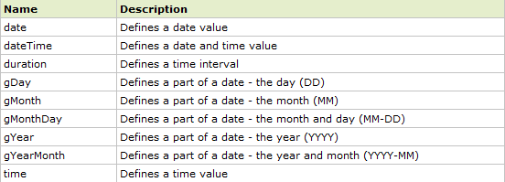
XSD: Tipos de datos
(Date y Time)

Slide 72
XSD: Tipos de datos
(Restricciones en Date y Time)
Las restricciones que pueden ser usadas con los tipos de datos Date/Time son las siguientes:
  enumeration
  maxExclusive
  maxInclusive
  minExclusive
  minInclusive
  pattern
  whiteSpace

Slide 73
XSD: Tipos de datos
(Numeric: Decimal o Integer)
Valores Numéricos con Decimales
Definición:
  <xs:element name="prize" type="xs:decimal"/>
Uso:
  <prize>999.50</prize>
  <prize>+999.5450</prize>
  <prize>-999.5230</prize>
  <prize>0</prize>
  <prize>14</prize>
Valores Numéricos sin Decimales (Enteros)
Definición:
  <xs:element name="prize" type="xs:integer"/>
Uso:
  <prize>999</prize>
  <prize>+999</prize>
  <prize>-999</prize>
  <prize>0</prize>

Slide 74
XSD: Tipos de datos
(Restricciones en Numeric)
Las restricciones que pueden ser usadas con los tipos de datos Numeric son las siguientes:
  enumeration
  fractionDigits
  maxExclusive
  maxInclusive
  minExclusive
  minInclusive
  pattern
  totalDigits
  whiteSpace

Slide 75
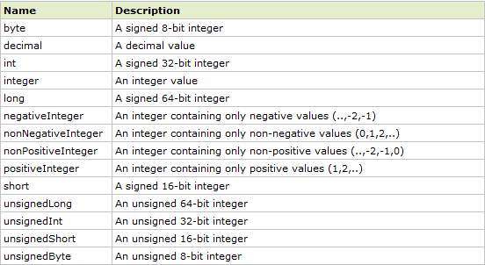
XSD: Tipos de datos
(Numeric)

Slide 76
XSD: Otros Tipos de Datos
boolean, base64Binary, hexBinary, float, double, anyURI, QName, and NOTATION.
boolean
Definición:
  <xs:attribute name="disabled" type="xs:boolean"/>
Uso:
  <prize disabled="true">999</prize>

Slide 77
XSD: Otros Tipos de Datos
base64Binary (Base64-encoded binary data)
hexBinary (hexadecimal-encoded binary data)
Binary
Definición:
  <xs:element name="blobsrc" type="xs:hexBinary"/>

Slide 78
XSD: Otros Tipos de Datos
boolean, base64Binary, hexBinary, float, double, anyURI, QName, and NOTATION.
anyURI
Definición:
  <xs:attribute name="src" type="xs:anyURI"/>
Uso:
  <pic src="http://www.mysite.com/images/smiley.gif" />

Slide 79
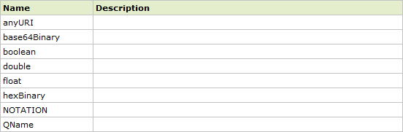
XSD: Tipos de datos
(Otros tipos)

Slide 80
XSD: Tipos de datos
(Restricciones en los otros tipos)
Las restricciones que pueden ser usadas son las siguientes:
  enumeration (un tipo de dato Boolean no puede usar esta restricción)
  length (un tipo de dato Boolean no puede usar esta restricción)
  maxLength (un tipo de dato Boolean no puede usar esta restricción)
  minLength (un tipo de dato Boolean no puede usar esta restricción)
  pattern
  whiteSpace

Slide 81
Esquema: Un ejemplo
<Schema name = "libreria4_esq.xml"
xmlns="urn:schemas-microsoft-com:xml-data"
xmlns:dt="urn:schemas-microsoft-com:datatypes">
<ElementType name = "autor" content="textOnly“
dt:type="string">
<description>
<title>Autor</title>
<body>Autor o editor</body>
</description>
</ElementType>
<ElementType name = "titulo" content="textOnly"
dt:type="string">
<description>
<title>Título</title>
<body>Título</body>
</description>
</ElementType>
<ElementType name = "precio" content="textOnly"
dt:type="float">
<description>
<title>Precio</title>
<body>Precio sin IVA</body>
</description>
</ElementType>
<ElementType name = "libro" content="eltOnly" model="closed">
<description>
<title>Libro</title>
<body>Libro de la librería</body>
</description>
<element type="autor" minOccurs="1" maxOccurs="*" />
<element type="titulo" minOccurs="1" maxOccurs="1" />
<element type="precio" minOccurs="1" maxOccurs="1" />
</ElementType>
<ElementType name = "libreria4" content="eltOnly" model="closed">
<description>
<title>Librería</title>
<body>La librería</body>
</description>
<element type="libro" minOccurs="0" maxOccurs="*" />
</ElementType>
</Schema>
NOTAS:
Hacemos referencia a los “name space” de Microsoft
Es importante destacar que el tipo “libro” es una composición (usamos eltOnly) de “autor”, “titulo” y “precio”.
“libreria4” es una composición de elementos del tipo “libro”.

Slide 82
XSD: Práctica 10
Escribir un esquema para archivos XML usando XML Schema, en donde se consideren instancias XML que cumplan las restricciones realizadas en la práctica 5 (catálogo de libros).
Reescribir el archivo XML para que incluya en su prólogo el correspondiente archivo .xsd.

